Slide 1

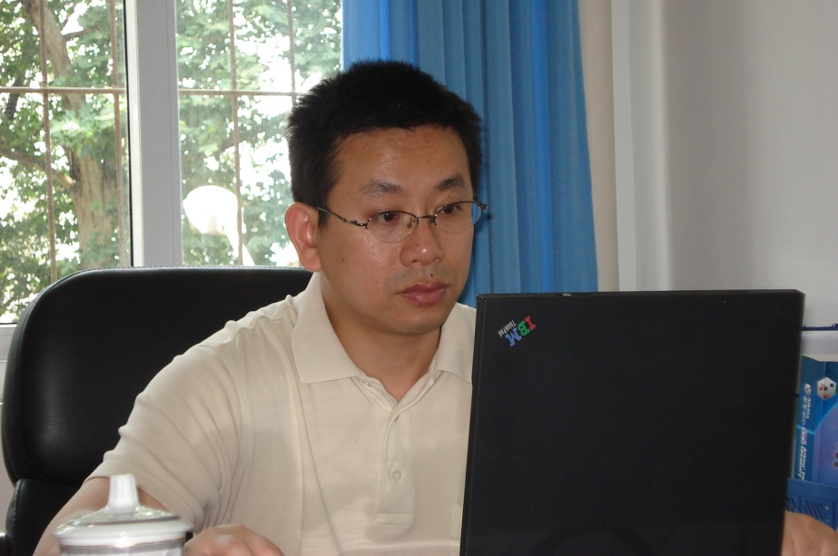
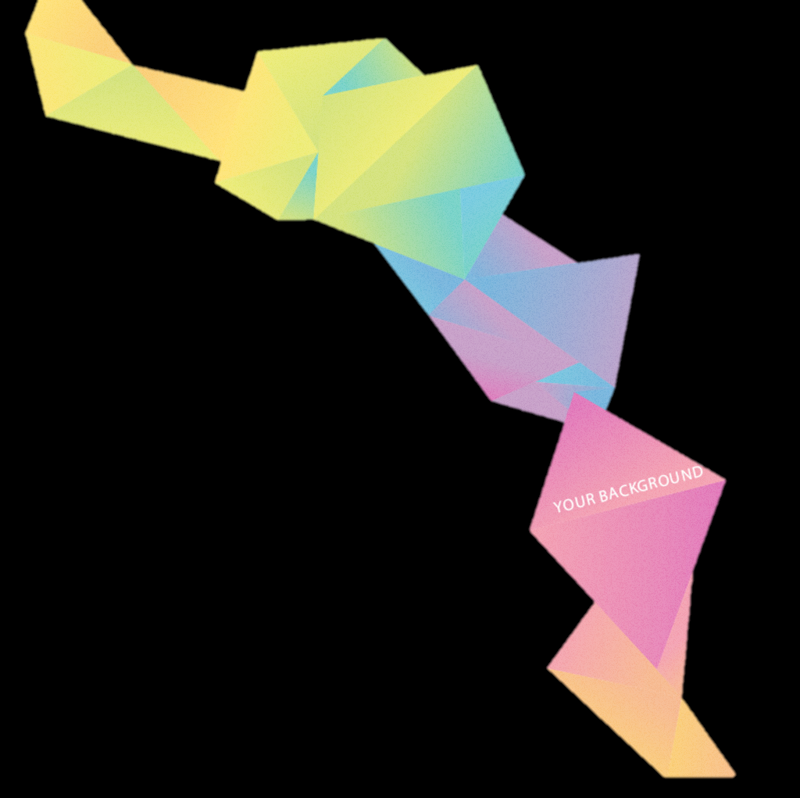
上海市化学品分析、风险评估与控制重点实验室
Shanghai Key Laboratory of Chemical Assessment and Sustainability
英才系列学术报告
表面铁循环调控及高效Fenton反应体系构建
报告人：张礼知 教授，杰青，长江学者
农药与化学生物学教育部重点实验室,华中师范大学化学学院
报告时间：2017年12月6日（周三），下午13:30
报告地点：化学馆 241
报告人简介：张礼知教授，德国洪堡学者，教育部新世纪优秀人才，国家杰出青年科学基金获得者，教育部长江学者特聘教授。现任华中师范大学教授、博士生导师、化学学院副院长、环境与应用化学研究所所长。
主要研究领域：污染控制化学、光催化、纳米环境催化材料。近年来，以发展分子氧去除难降解有机污染物新策略为目标，设计合成出空气中稳定的高活性纳米零价铁和可见光响应光催化材料，揭示其活化分子氧高效去除难降解有机污染物机理，发展了零价铁活化分子氧高效去除三嗪类难降解有机污染物新方法，实现了光化学活化分子氧深度氧化多氯酚类难降解有机污染物。已获授权专利20余项。在Nat. Commun.、JACS、Adv. Mater.、ES&T等SCI源学术期刊发表论文200多篇，其中17篇入选ESI高被引论文。论文已被引用近14000多次，其中他引他引13450多次多次，H因子65。2008年获得湖北省自然科学二等奖（第一完成人），2010年获Elsevier环境科学领域2005-2010年间高被引中国作者奖，2011年获湖北省青年科技奖。2011年入选湖北省自主创新“双百计划”岗位特聘人选，2012年入选湖北省高端人才引领培养计划和湖北省高层次人才工程，2014年获国家杰出青年科学基金资助，2014年和2015年连续入选国际著名科学技术出版商Elsevier发布“化学领域中国高被引学者榜单”，2015年获教育部高等学校科学研究优秀成果奖（科学技术）自然科学二等奖（第一完成人），并入选教育部长江学者特聘教授奖励计划和科技部中青年科技创新领军人才计划。
欢迎各位老师、同学参加！

